Slide 1
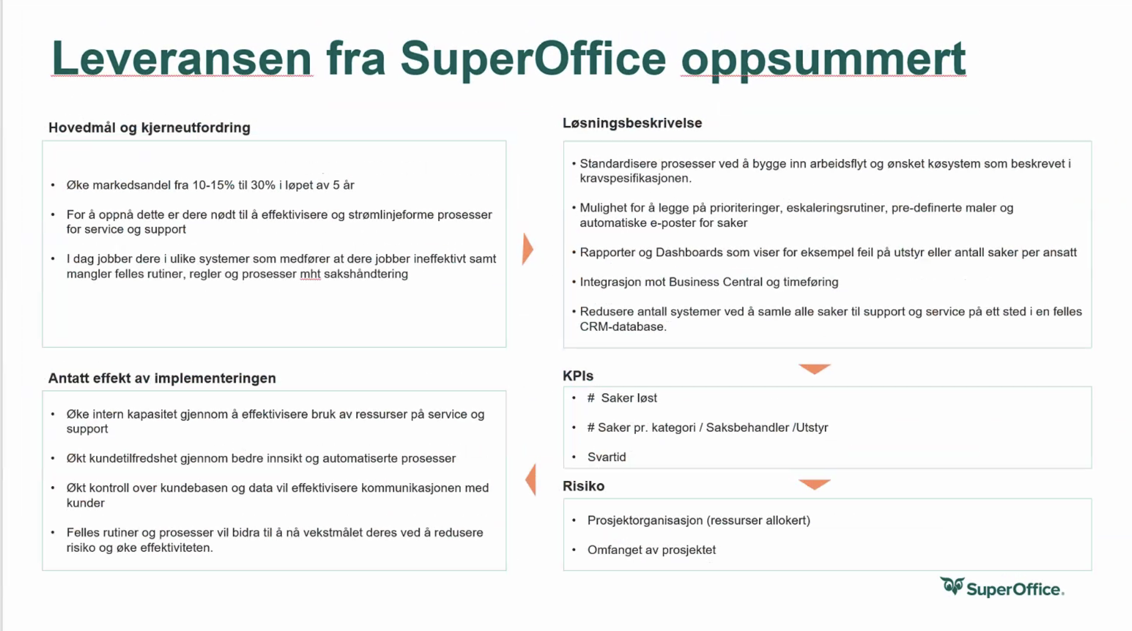
FORMÅL
LEVERANSER
SUKSESSKRITERIER
STYRENDE KPI
SUKSESSFAKTORER
Notes:
Hvordan informasjon fra salg

Slide 2


KPI
WORKSHOP
{NAME} // {PNAM}
IN01
OSLO, 16. september 2022

Slide 3
Agenda
09:00 – 09:15 | Velkommen og introduksjon
09:15 – 10:45 | Breakout: Omsette de 4-5 primære KPI til leading- og lagging KPI’er
11:00 – 11:50 | Breakout: Designe dashboards for å kunne omsette data til innsikt
11:50 – 12:00 | Oppsummering og veien videre

Slide 4
FORMÅL MED
KPI WORKSHOP

Slide 5

Formål med KPI workshop
Bryte ned de 4-5 viktigste måleparametere (KPI’er) til LEADING og LAGGING KPI’er
Designe hvilke dashboards vi trenger for å kunne omsette data til innsikt

Slide 6
BREAKOUT:
OMSETTE 4-5 PRIMÆRE KPI TIL LEADING OG LAGGING KPI’ER

Slide 7





For å forstå og etablere KPIer på tvers av organisasjonen er det fem elementer som må være på plass...
01
02
03
04
05
KPI ER FORANKRET I GJELDENDE STRATEGI
KPI ER ETABLERT HOS LEDERE, MELLOMLEDERE OG ANSATTE
KPI ER OMSATT TIL INDIKATORER SOM ER RELATERT TIL ADFERD
KPI ER EN DEL AV SAMTALENE INTERNT I ORGANISASJONEN
KPI ER STERKT FORANKRET HOS BRUKERNE
- HVORFOR GJØR JEG DETTE?
VALUE WORKSHOP
KPI WORKSHOP
KPI WORKSHOP
ONBOARDING WORKSHOP
ONBOARDING WORKSHOP

Slide 8

Vi har innledningsvis sikret at KPIene er forankret i den gjeldende strategien og i ledergruppen
01
02
03
04
05
KPI ER FORANKRET I GJELDENDE STRATEGI
KPI ER ETABLERT HOS LEDERE, MELLOMLEDERE OG ANSATTE
KPI ER OMSATT TIL INDIKATORER SOM ER RELATERT TIL ADFERD
KPI ER EN DEL AV SAMTALENE INTERNT I ORGANISASJONEN
KPI ER STERKT FORANKRET HOS BRUKERNE
- HVORFOR GJØR JEG DETTE?
VALUE WORKSHOP
KPI WORKSHOP
KPI WORKSHOP
ONBOARDING WORKSHOP
ONBOARDING WORKSHOP

Slide 9
Vi ble sammen med ledelsen enige om disse styrende KPI
KPI 1
KPI 2
KPI 3
KPI 4
KPI 5
Fyll inn beskrivelse
Fyll inn beskrivelse
Fyll inn beskrivelse
Fyll inn beskrivelse
Fyll inn beskrivelse

Slide 10
I dette prosjektet er vi enige om at vi fokuserer på disse KPI
PARKERING
PARKERING
KPI 1
KPI 2
KPI 3
KPI 4
KPI 5
Fyll inn beskrivelse
Fyll inn beskrivelse
Fyll inn beskrivelse
Fyll inn beskrivelse
Fyll inn beskrivelse

Slide 11

I dagens workshop skal vi etablere KPI hos avdeling og ansatte slik at det enklere kan overføres til hverdagen
01
02
03
04
05
KPI ER FORANKRET I GJELDENDE STRATEGI
KPI ER ETABLERT HOS LEDERE, MELLOMLEDERE OG ANSATTE
KPI ER OMSATT TIL INDIKATORER SOM ER RELATERT TIL ADFERD
KPI ER EN DEL AV SAMTALENE INTERNT I ORGANISASJONEN
KPI ER STERKT FORANKRET HOS BRUKERNE
- HVORFOR GJØR JEG DETTE?
VALUE WORKSHOP
KPI WORKSHOP
KPI WORKSHOP
ONBOARDING WORKSHOP
ONBOARDING WORKSHOP

Slide 12



Konkret så ønsker vi å definere hvilke KPIer som bør måles på avdeling og ansatt sammen med dere
Ledelse
STRATEGISK
Avdeling
TAKTISK
Ansatt
OPERASJONELT
Fra komplett
oversikt over resultatskapelse...
…og forståelse av hvilke aktiviteter (eks. kunder) som skaper verdi...
…til intuitive og støttende arbeidsmetodikker for medarbeiderne i hverdagen
DESIGNE FOR INNSIKT OG STØTTE PÅ ALLE NIVÅER…

Slide 13
Med utgangspunkt i dagens rapportering har vi laget
et forslag til KPIer
Har du fått noe fra kunden allerede?
Eksempelvis:
Screenshots fra PPT benyttet i felles- eller avdelingsmøter
Screenshots fra eksisterende rapportering
Screenshots fra scorecards til mellomleder/ansatt
Vis kunden at dere har forstått og benyttet materiale dere har fått tilsendt ☺

Slide 14
Basert på dagens rapportering har vi utarbeidet
et utgangspunkt å drøfte ut ifra
Strategisk (Ledelse) Taktisk (Avdeling) Operasjonelt (Ansatt)
Øke omsetning med 5 %
Selge mer til nye kunder
Øke nysalg med 5 % innen 31.12

Slide 15

Basert på dagens rapportering har vi utarbeidet
et utgangspunkt å drøfte ut ifra
Strategisk (Ledelse) Taktisk (Avdeling) Operasjonelt (Ansatt)
Kundechurn 2 %
Beholde eksisterende kunder

Slide 16

I dagens workshop omsettes KPIene til et taktisk og operasjonelt nivå så de kan overføre til hverdagen
01
02
03
04
05
KPI ER FORANKRET I GJELDENDE STRATEGI
KPI ER ETABLERT HOS LEDERE, MELLOMLEDERE OG ANSATTE
KPI ER OMSATT TIL INDIKATORER SOM ER RELATERT TIL ADFERD
KPI ER OMSATT TIL INDIKATORER SOM ER RELATERT TIL ADFERD
KPI ER STERKT FORANKRET HOS BRUKERNE
- HVORFOR GJØR JEG DETTE?
VALUE WORKSHOP
KPI WORKSHOP
KPI WORKSHOP
ONBOARDING WORKSHOP
ONBOARDING WORKSHOP

Slide 17

Hva er forskjellen på lagging og leading?
Dette kan måles på resultatet
som skapes - lagging indicators...
... eller måles på atferd som skaper resultatet - leading indicators
OVERORDNET MÅLSETNING
Gå ned i vekt
Dette kan måles på resultatet som skapes – Lagging indikatorer...
... Eller måles på adferd som skaper resultatet – Leading indikatorer
Måle vekten og konstatere hvordan resultatet har
utviklet seg siden sist
Måle vekten og konstatere hvordan resultatet har
utviklet seg siden sist
vs
Måle den adferd som jeg mener vil påvirke
resultatet (eks. kaloriinntak og mosjon)

Slide 18
Basert på dagens rapportering har vi utarbeidet
et utgangspunkt å drøfte ut ifra
Strategisk (Ledelse) Taktisk (Avdeling) Operasjonelt (Ansatt) Adferd
Øke omsetning med 5 %
Selge mer til nye kunder

Slide 19
Basert på dagens rapportering har vi utarbeidet
et utgangspunkt å drøfte ut ifra
Strategisk (Ledelse) Taktisk (Avdeling) Operasjonelt (Ansatt) Adferd
Kundechurn 2 %
Beholde eksisterende kunder

Slide 20
BREAKOUT:
DESIGNE DASHBOARDS FOR Å KUNNE OMSETTE DATA TIL INNSIKT

Slide 21
Vi ønsker å designe dashboards som gjør organisasjonen i stand til å agere på KPI’ene våre
Dashboards
VISNING
Reaktive KPIs
RESULTAT
Proaktive KPIs
ADFERD
Våre dashboards skal svare på at...
…vi beveger oss i riktig retning...
…ved å gjøre de rette aktiviteter.

Slide 22
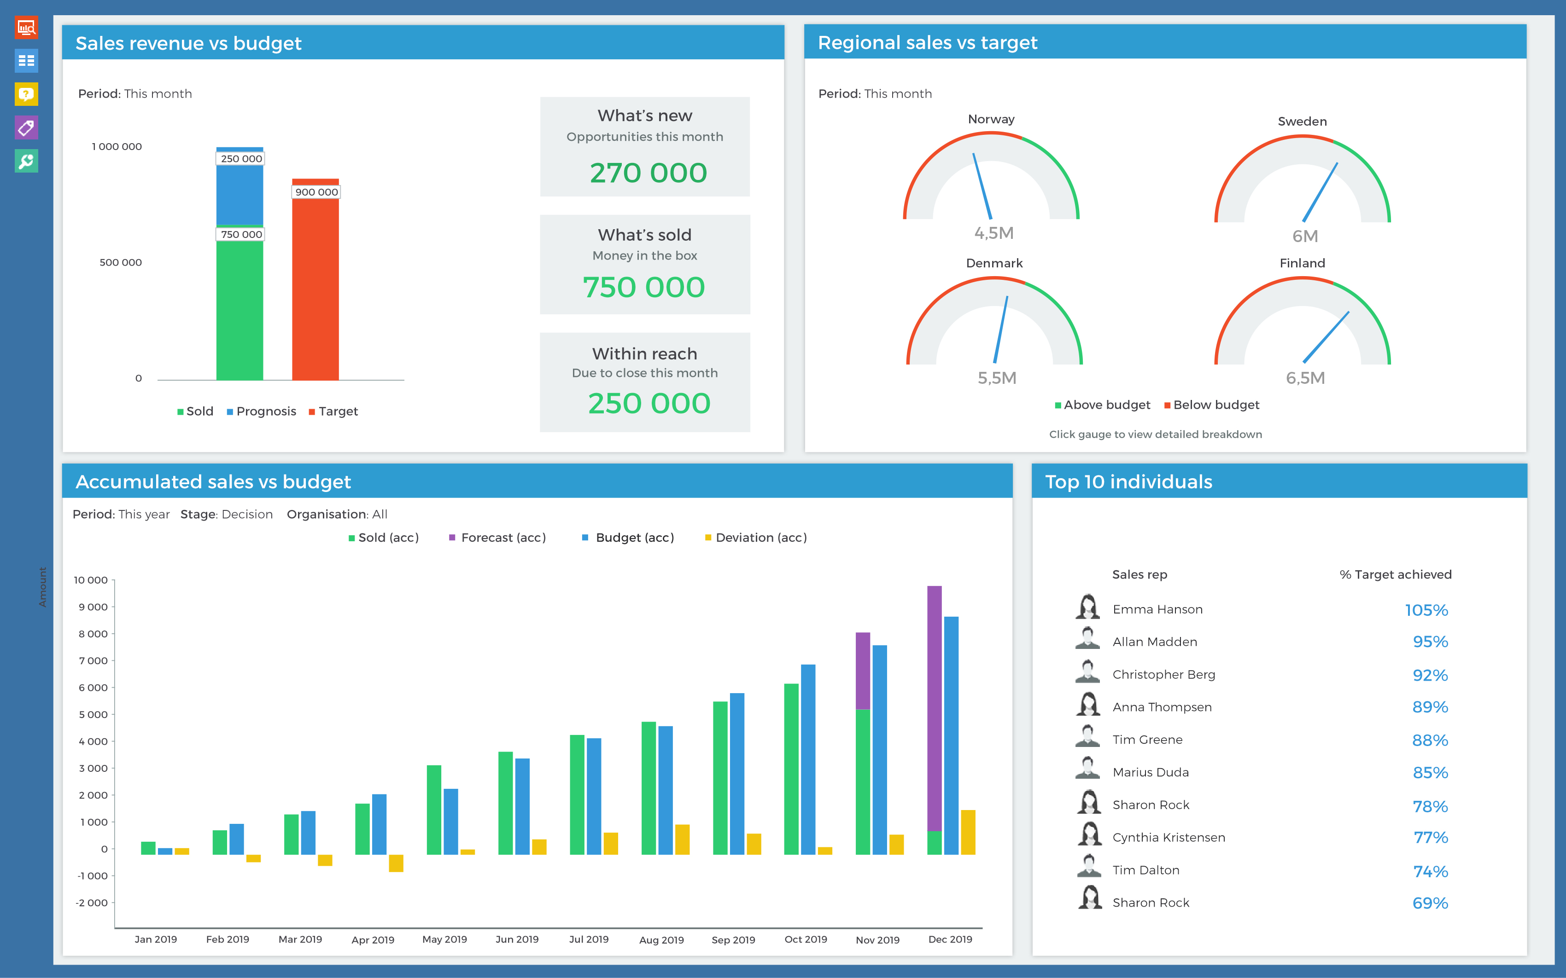
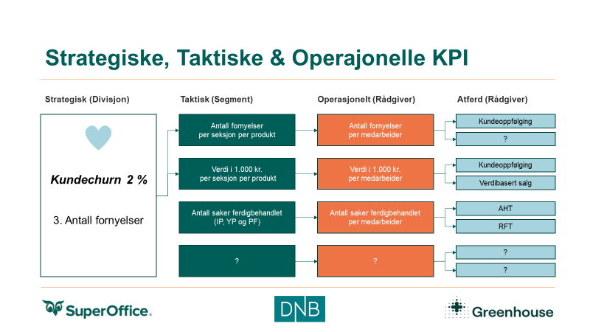
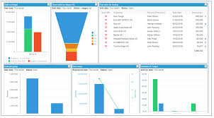
Vi ønsker å designe dashboards som gjør organisasjonen i stand til å agere på KPIene våre
Våre dashboards skal svare på at...
...vi gjør de rette aktivitetene...
...for at vi skal bevege oss i riktig retning
STRATEGISK
Hva er de 2-5 viktigste spørsmål vi bør stille oss selv på strategisk, taktisk og operasjonelt nivå for å få en konstruktiv dialog rundt våre KPIer
TAKTISK
OPERASJONELT
Notes:
FINN PÅ NOE LURT FOR Å FORKLARE HVA VI ER UTE ETTER

Slide 23


På denne måten ønsker vi å guide de ansatte til selv å komme frem til egne antakelser og konklusjoner om hva som skal til for å oppnå sine mål
Notes:
LAGGING OG LEADIN DDASH MOT HVERANDRE

Slide 24
FORSLAG TIL
DASHBOARD OPPBYGGING

Slide 25
DASHBOARD 1 REAKTIVE KPI’er
# AKTIVITETER AV SPESIFIKK TYPE
# TILBUD SENT
# SALGSMULIGHETER I SALGSTRAKT
# TILBUDF VUNNET / TAPT
# GJENNOMSNITT SALG
# SALGMULIGHETER REGISTRERT

Slide 26
DASHBOARD 2 PROAKTIVE KPI’er
# TILBUDF VUNNET / TAPT
# GJENNOMSNITT SALG

Slide 27

EKSEMPEL
Basert på churn-KPI har vi utarbeidet et eksempel som vi kan ta utgangspunkt i og drøfte ut ifra
Strategisk (Divisjon) Taktisk (Segment) Operasjonelt (Rådgiver) Atferd (Rådgiver)
Kundechurn 2 %
Antall fornyelser
per seksjon per produkt
Antall fornyelser
per medarbeider
Kundeoppfølging
?
Hva er vår churn for siste måned, og går det den riktige veien?
Hvilke typer kunder churner mest?
…?
Hvilke produkter bliver fornyet mest/minst?
Er det sammenheng mellom fornyelser og antall kundeoppfølgninger?
…?
Har jeg flere eller færre antall fornyelser enn gjennomsnittet?
Hvilke produkter blir fornyet mest/minst?
Er det sammenheng mellom fornyelser og antall kundeoppfølginger?
Hvilke kunder har jeg ikke planlagt oppfølgning på?
…?
Notes:
Eksemplifiser

Slide 28

EKSEMPEL
Basert på vekst-KPI har vi utarbeidet et eksempel som vi kan ta utgangspunkt i og drøfte ut ifra
Strategisk (Divisjon) Taktisk (Segment) Operasjonelt (Rådgiver) Atferd (Rådgiver)
Bruttosalg per seksjon per produkt
Bruttosalg per seksjon per produkt per medarbeider
Øke antall kundemøter
Vekst 2,5 %
Øke konverteringsgrad
Hva er vår vekst år til dato og måned til måned i forhold til forrige år?
Hva er veksten på seksjon og per produkt?
Hvordan fordeler veksten sig på ny-, mer-, oppsalg?
…?
Hva er salget per seksjon og per produkt i forhold til budsjett og/eller forrige år?
Hva er veksten per seksjon og per produkt år til dato og måned til måned i forhold til forrige år?
Hva er antallet av planlagte møter de neste 3 månedene i forhold til samme perioden forrige året?
…?
Hva er salget mitt per seksjon og per produkt i forhold til budsjett og/eller forrige år?
Hva er veksten per seksjon og per produkt år til dato og måned til måned i forhold til forrige år?
Hvilke kunder har jeg ikke hatt kundemøter med de siste 3 måneder?
Hvilke kunder har jeg tilbud ute hos som ikke er akseptert?
Hvor mange av kundene mine aksepterer tilbudene våre?
…?
Notes:
Eksemplifiser

Slide 29
OPPSUMMERING OG
VEIEN VIDERE

Slide 30
Neste steg...
Hva skjer nå?
INITIATE
DESIGN
IMPLEMENT
ONBOARDING
U XX-XX
U XX-XX
U XX-XX
U XX-XX
WORKFLOW WORKSHOP
4 timers workshop med kjerneteam
Validere krav fra brukere og data som støtter opp om de forretningsprosessene som omhandler SuperOffice
Hands-on workshop, hvor deltakerne jobber med prosessforbedringer og relevante workflow oppdateringer
Arbeidet forberedes og fasiliteres av SuperOffice for å sikre konkret output
Alt arbeid dokumenteres i workflow diagrammer for å bli kvalitetssikret og godkjent i etterkant av workshop
KONKRETISERE OG MOBILISERE PROSJEKT
CO-CREATIVE WORKSHOPS FOR SPESIFISERING AV DESIGN
UTVIKLING OG IMPLEMENTERING
ADOPSJON OG OPPLÆRING
VALUE WORKSHOP
Ledergruppe / Styringsgruppe
AVDELING
KICK-OFF
Kjerneteam
AVDELING
WORKFLOW WORKSHOP
Kjerneteam
INTEGRATIONS
SCRIPTING
DATAIMPORT
ETC
KPI WORKSHOP
Kjerneteam
ONBOARDING WORKSHOP
Kjerneteam
CONFIGURATION WORKSHOP
Kjerneteam
TRAINING PROGRAMS
Brukere
PROTOTYPEVISNING
Kjerneteam
TRAIN THE TRAINER
Blackbelts
GO-LIVE
Bistand og støtte den dagen løsningen settes i drift
AVDELING
AVDELING
AVDELING
KJERNETEAM
STYRINGSGRUPPEMØTE (HVER MND)
Notes:
Grunnlaget for denne skal allerede være utarbeidet av salg i tilbudspresentasjonen (NY VERSJON AV DENNE KOMMER).
Vårt ønske er at denne utarbeides av selger og konsulent i handover for å skape en felles forståelse for prosjektet.
Avdleingsboksene kan benyttes til prosesser, avdelinger osv. Avhengig av hvordan prosjektet ditt ser ut.

Slide 31
+/-
Vi ønsker kort å evaluere hva som fungerte bra i dagens økt og hvordan vi kan bli enda bedre neste gang...

Slide 32
Gleder oss til videre samarbeid!

